Slide 1
Rentrée scolaire 2018 Evaluations Nationales en Sixième
Eléments de présentation

Slide 2
SOMMAIRE
Les objectifs, les modalités et le calendrier
Nature et champ de l’évaluation
Protocole et organisation des passations
Les restitutions individuelles et au niveau de la classe
Outils de pilotage
Outils d’accompagnement

Slide 3
LES Objectifs
Permettre aux équipes pédagogiques de disposer d’un diagnostic de compétences de chaque élève en français et en mathématiques, complémentaire des outils propres à chaque enseignant et d’autres déjà disponibles (LSU).
Mettre à disposition des équipes de terrain une aide au pilotage pédagogique des réseaux écoles-collège.
Enrichir les outils de pilotage académique.

Slide 4
les Modalités
Tous les élèves de 6° des établissements publics et privés sous contrat.
Entre le 01 et le 19 octobre 2018
Déroulé :
Deux séquences de 50 minutes effectives de passation : français et mathématiques
Passation numérique en ligne, correction automatique
Processus adaptatif : après une première série d’exercices, l’élève est orienté vers une seconde série en fonction de ses résultats.
Pas de remontée nationale individuelle non anonymisée.

Slide 5
le CALENDRIER
Début septembre: Lancement de la campagne auprès des établissements. (Mise en ligne sur les applicatifs internes du matériel pour la bonne mise en œuvre de l’évaluation, à destination des chefs d’établissements, mise en ligne d’une page dédiée sur education.gouv.fr )
Début septembre : mise à disposition sur eduscol d’un module de test en ligne, pour permettre aux équipes pédagogiques de visualiser la forme des évaluations.
Diffusion d’éléments d’information pour les parents et les élèves
Septembre: Préparation de l’évaluation dans les établissements.
Du 01 au 19 octobre : passation

Slide 6
La Nature et le champ de l’évaluation
Ce diagnostic n'est pas exhaustif et est bien entendu complémentaire des analyses des enseignants (observation des élèves depuis la rentrée, Livret Scolaire Unique, continuité dans le cadre du travail en réseau école/collège,...). Les résultats visent à accompagner à la fois une personnalisation au plus près des besoins de chaque élève et une approche globale de la classe.
Les exercices proposés aux élèves se réfèrent aux programmes du cycle 3 (B.O. n°11 du 26 novembre 2015).
Les outils d’évaluation ont été conçus par des équipes mises en place par la DEPP, constituées d’inspecteurs de l’éducation nationale, de conseillers pédagogiques, de maîtres formateurs, de professeurs des écoles et de professeurs certifiés.
Cette évaluation est conforme au RGPD. Les remontées nationales sont totalement anonymisées. Les publications ultérieures ne concerneront que des données agrégées.

Slide 7
La Nature et le champ de l’évaluation
Les exercices qui seront proposés aux élèves ne constituent pas un examen ou une épreuve qui aurait pour objet de classer les élèves ou les établissements les uns par rapport aux autres. Il est donc essentiel de veiller à présenter aux élèves de la façon la plus simple, mais aussi la plus rassurante, ce qu'on attend d'eux afin qu'ils n'éprouvent pas d'appréhension, ce qui risquerait de nuire à leur travail et de fausser la réalité.
Les consignes de passation sont uniquement destinées à uniformiser autant que possible les conditions de l'évaluation, de façon à placer tous les élèves dans la même situation.

Slide 8
LE Portail unique – https://eval.depp.taocloud.org

Slide 9
le Protocole d’évaluation : principes
Séquence 1
Séquence 2
50 minutes
50 minutes
Français
Mathématiques
5 blocs d’exercices
5 blocs d’exercices
 Description précise des contenus dans le guide à destination du coordinateur.
 Les exercices proposés se réfèrent aux programmes scolaires du cycle 3. (B.O. n°11 du 26 novembre 2015) - champs disciplinaires contribuant aux domaines 1 et 4 du socle commun.
Notes:
9

Slide 10
le Protocole d’évaluation : Un dispositif adaptatif
Niveau haut
3 à 20 items
Bloc d’orientation
5 à 10 items
Niveau bas
3 à 20 items
 Après chaque bloc d’orientation en fonction de ses réussites, l’élève est dirigé vers un deuxième bloc d’items adapté à son degré de maîtrise.
Notes:
10

Slide 11
le Protocole d’évaluation – séquence 1
Français
50 minutes
Comprendre des textes, des documents, , des images et les interpréter.
Comprendre un texte littéraire et l’interpréter.
Lecture et compréhension de l’écrit – texte littéraire
Lecture et compréhension de l’écrit – documentaire et image
Etude de la langue 1
Langage oral
Ecouter pour comprendre un message oral, un propos, un discours, un texte lu
Etude de la langue 3
Etude de la langue 2
Acquérir la structure et l’orthographe des mots, maîtriser la forme des mots en lien avec la syntaxe, observer le fonctionnement du verbe et l’orthographier.
Identifier les constituants d’une phrase, observer le fonctionnement du verbe, maitriser la forme des mots en lien avec la syntaxe.
Acquérir la structure et le sens des mots.
Notes:
Descriptif des exercices et activités :
Comprendre un texte littéraire et l’interpréter:
- mise en œuvre d’une démarche de compréhension à partir d’un texte lu (identification et mémorisation des informations importantes, mise en relation des informations, mise en relation du texte avec ses propres connaissances, mise en relation des liens chronologiques, interprétation à partir de la mise en relation d’indices, explicites ou implicites, interne au texte ou externe),
- mobilisation des connaissances lexicales.
Comprendre des textes, des documents, et des images et les interpréter :
- mise en œuvre d’une démarche de compréhension (identification et hiérarchisation des informations importantes, repérage et mise en relation des liens logiques, interprétations à partir de la mise en relation d’indices, explicites ou implicites)
-mise en relation des informations des informations dans le cas de documents associant plusieurs supports (texte, image, schéma, tableau, graphiques)
Etude de la langue
Identifier les constituants d’une phrase (mise en évidence des groupes syntaxiques), observer le fonctionnement du verbe (reconnaissance du verbe, mémorisation des verbes fréquents), maitriser la forme des mots en lien avec la syntaxe (identification des classes de mots)
Acquérir la structure et l’orthographe des mots (graphie des mots), maitriser la forme des mots en lien avec la syntaxe (accord du verbe avec son sujet, de l’attribut avec le sujet, du participe passé avec être, accords au sein du groupe nominal)
Acquérir la structure et le sens des mots (mise en réseau de mots, analyse du sens des mots, observations morphologiques)
11

Slide 12
Le Protocole d’évaluation – séquence 2
Mathématiques
50 minutes
Utiliser et représenter les grands nombres entiers, des fractions simples et les nombres décimaux ; calculer avec les grands nombres entiers et des nombres décimaux.
Résoudre des problèmes en utilisant des fractions simples, des nombres décimaux et le calcul.
Nombres et calculs – utiliser, représenter, calculer
Nombres et calculs – résoudre
Grandeurs et mesures - résoudre
Grandeurs et mesures – comparer, estimer, mesures, utiliser
Espace et géométrie
Comparer, estimer, mesurer des grandeurs géométriques, utiliser le lexique, les unités de ces grandeurs.
Résoudre des problèmes impliquant des grandeurs.
Reconnaitre, nommer, décrire quelques solides et figures géométriques ; reconnaitre et utiliser quelques relations géométriques.
Notes:
Descriptif des exercices et activités :
Nombres et calculs
- Utiliser et représenter les grands nombres entiers et de nombres décimaux : connaissance des unités de numération, fractions simples,…
- Calculer avec les grands nombres entiers et de nombres décimaux : addition, soustraction, multiplication, division, fractions simples, calcul mental, calcul posé,…
- Résoudre des problèmes en utilisant des fractions simples, des nombres décimaux et le calcul : problèmes mettant en jeu les quatre opérations, prélèvement de données à partir de tableaux, situations de proportionnalité, …
Espace et géométrie
- Reconnaitre, nommer, décrire quelques solides et figures géométriques : reconnaissance et description de figures simples ou complexes (triangles, quadrilatères particuliers), de solides, représentation de solides (patrons), programme de construction.
- Reconnaitre et utiliser quelques relations géométriques : perpendicularité, parallélisme, symétrie.
Grandeurs et mesures
- Comparer, estimer, mesurer des grandeurs géométriques, utiliser le lexique, les unités de ces grandeurs: choix d’unités de mesure.
Résoudre des problèmes impliquant des grandeurs : unités de mesure (temps, monnaie), calcul de longueur, de périmètres, d’aires.
L’item appelé « calculatrice cassée » est un item dit « interactif » qui nécessite des ressources assez importantes en CPU et en bande passante. C’est d’ailleurs pour une de ces raisons que l’outil diagnostic avait été modifié et durcit en terme d’exigences.
Pour certains établissements dont le diagnostic était réservé, il est possible que pour cet item, l’affichage soit difficile. Cet item est présent dans les deux niveaux (haut et bas), il est placé pour chaque parcours à la fin du bloc d’exercices sur les nombres et calculs – résoudre des problèmes.
Concrètement, lorsque le cas de blocage (ou impossibilité d’affichage de cet item) se présente, il faut dire aux élèves de cliquer sur « suivant » - attention sous Mozilla il est possible que ce bouton devienne inactif - ce n’est pas le cas sous Chrome.
Pour information, cet item n’entre pas en compte dans le calcul des scores qui sont restitués de manière individuelle le lendemain des passations. Cela n’altèrera donc pas la qualité des résultats. Nous tiendrons compte des contraintes matérielles lors de la restitution consolidée de mars, cet item faisant l’objet d’un traitement à part. Il était placé dans l’évaluation à titre expérimental.
12

Slide 13
Le protocole d’Évaluation
Un module de test en ligne est accessible pour visualiser les contenus sur EDUSCOL.

Slide 14
l’Organisation des passations
Séquence 1
Introduction générale
(administrateur de test)
10 minutes
Connexion
(saisie identifiant et mot de passe)
5 minutes
Entraînement
10 minutes
Évaluation 1 : français
Fin de la connexion
5 blocs
50 minutes
Notes:
14

Slide 15
l’Organisation des passations
Séquence 2
Introduction générale
(administrateur de test)
5 minutes
Connexion
(saisie identifiant et mot de passe)
5 minutes
Entraînement
5 minutes
Évaluation 2 : mathématiques
Fin de la connexion
5 blocs
50 minutes
Notes:
15

Slide 16
Les restitutions
A partir de la plateforme en ligne, mise à disposition des établissements du profil des acquis et besoins de chaque élève, selon 4 degrés de maîtrise, pour les différentes compétences évaluées, dans un délai très rapide.
Un rendu par classe et par groupe selon les degrés de maîtrise sera également immédiatement disponible.
Mise à disposition ultérieure de consolidations à différents niveaux (classe, collège, département ,académie, …) avec des repères nationaux.

Slide 17
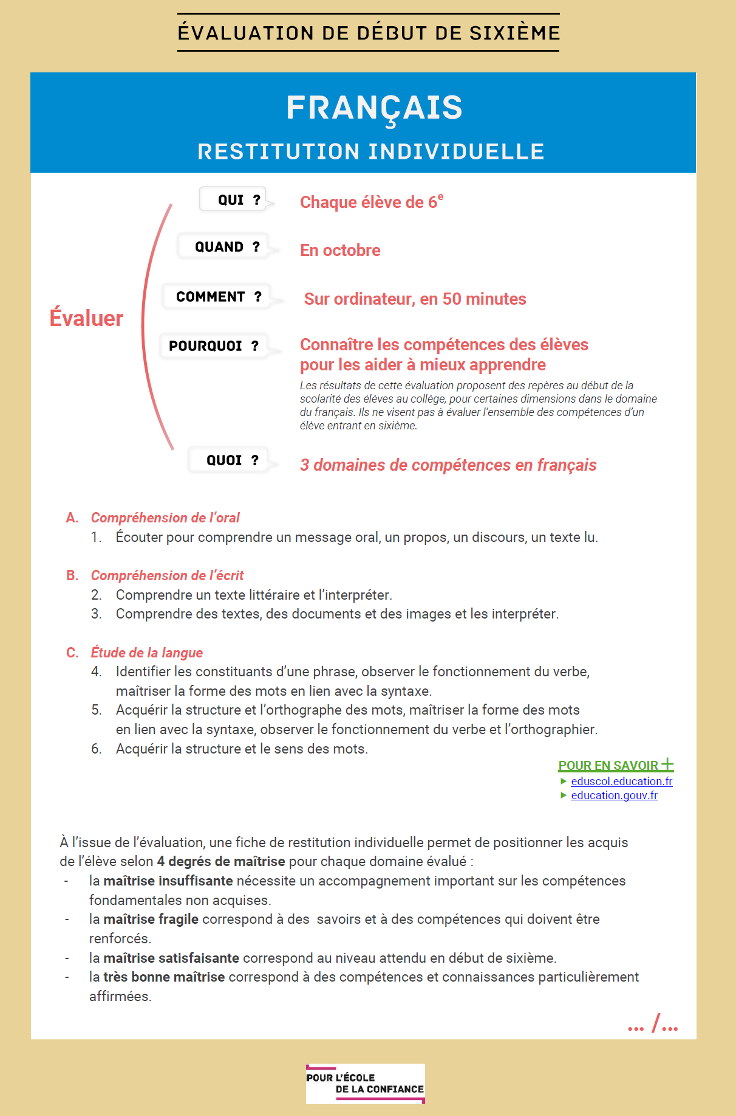
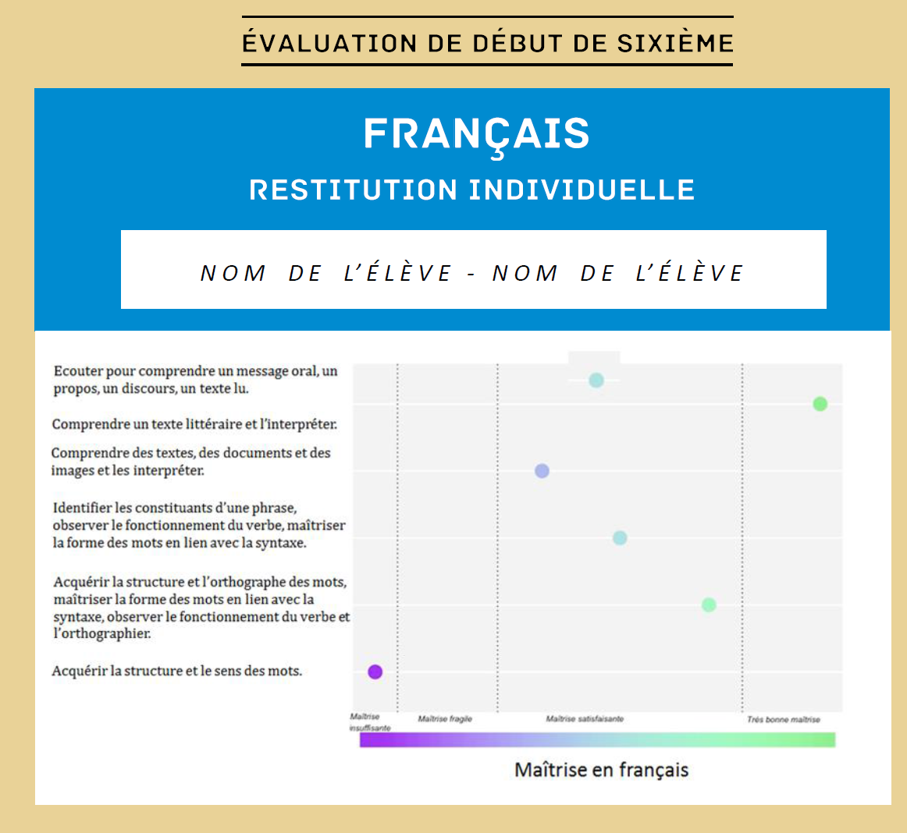
Restitution des résultats individuels
Exemple de fiche de positionnement individuel

Slide 18
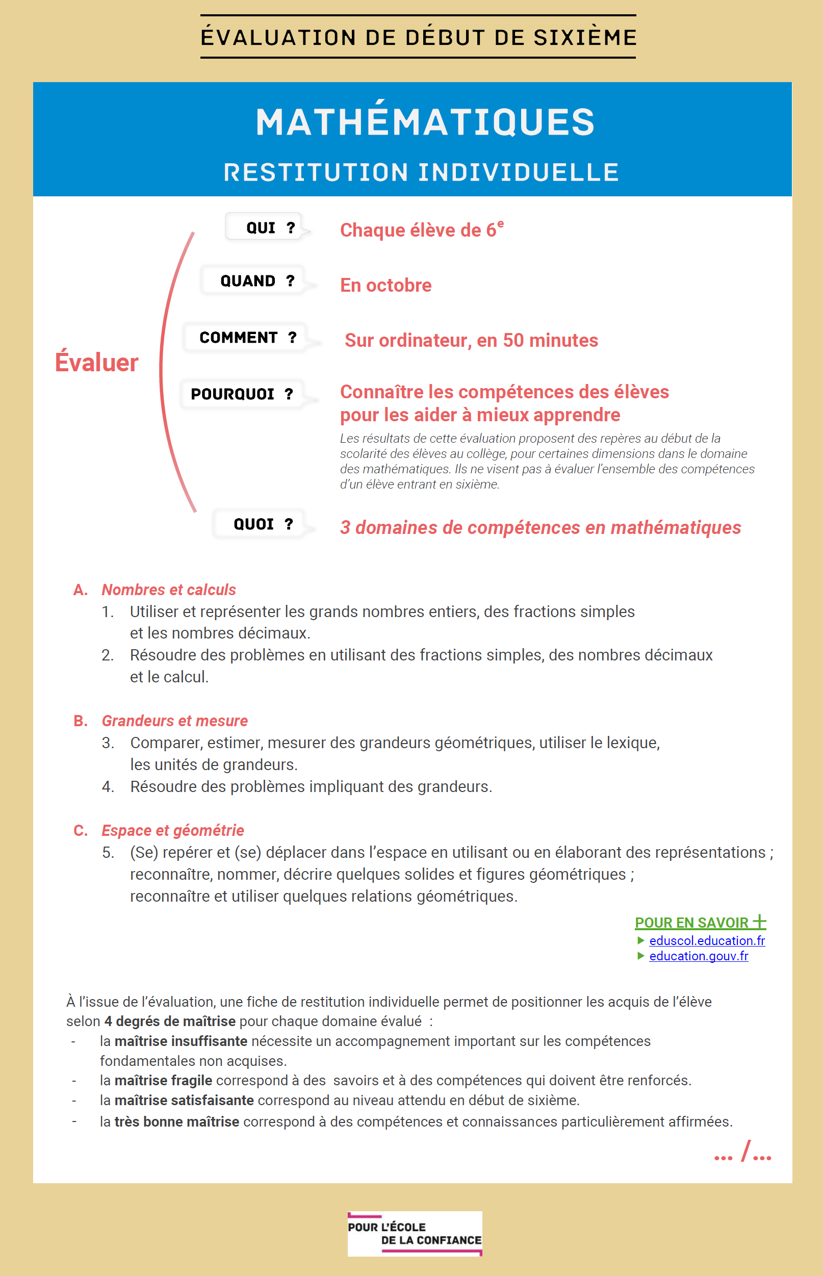
Restitution des résultats individuels
Exemple de fiche de positionnement individuel

Slide 19
Restitution des résultats PAR CLASSE
Exemple
Evaluation de FRANÇAIS - Restitution par classe
CLASSE : 6ème | Date de mise à jour : Nombre d’élèves évalués : |  | Maîtrise insuffisante | Maîtrise fragile | Maîtrise satisfaisante Très bonne maîtrise
Compréhension de l’oral |  | Ecouter pour comprendre un message oral, un propos, un discours, un texte lu. | - xxxx - yyyy - - - | - bbbb -ddddd - - | - - - -
Compréhension de l’écrit |  | Comprendre un texte littéraire et l’interpréter. | - - - - - | - - - - | - - - -
 |  | Comprendre des textes, des documents et des images et les interpréter. | - - - - - | - - - -
Etude de la langue |  | Identifier les constituants d’une phrase, observer le fonctionnement du verbe, maîtriser la forme des mots en lien avec la syntaxe. | - - - - - | - - - - | - - - -
 |  | Acquérir la structure et l’orthographe des mots, maîtriser la forme des mots en lien avec la syntaxe, observer le fonctionnement du verbe et l’orthographier. | - - - - | - - - - | - - - -
 |  | Acquérir la structure et le sens des mots. | - - - - | - - - - | - - - -

Slide 20
Deuxième temps :Restitution au niveau établissement après traitement national
Préambule
Descriptif des connaissances et compétences évaluées
Résultats en français et en mathématiques en début de sixième
Distribution des scores dans l’établissement
Comparaison avec la distribution nationale
Quels sont les niveaux de maîtrise en début de sixième ?
Répartition par niveaux de maîtrise
Résultats déclinés par connaissances et compétences évaluées
Répartition par niveaux de maîtrise en français
Répartition par niveaux de maîtrise en mathématiques
Comparaison avec la moyenne de la strate et de l’académie
Distribution des scores des classes dans l’établissement
Profil scolaire et social à l’entrée en sixième

Slide 21
résultats par établissements Niveau général

Slide 22
résultats par établissements Niveau classes

Slide 23
Les outils d’accompagnement classe de sixiÈme
L’accompagnement personnalisé en classe de 6e :
des fiches-ressources dans le cadre des heures d’accompagnement personnalisé sur les compétences attendues en français et en mathématiques.
Un guide d’exploitation des ressources existantes, issues de la BRNE et d’Eduscol (ressources d’accompagnement des programmes et ressources d’évaluation en fin de cycle), organisées selon les compétences à travailler, afin de faciliter le repérage des enseignants utilisateurs qui veulent planifier l’accompagnement des élèves de leur classe.
A partir des outils de restitution de la DEPP, des pistes pour piloter la classe et l’établissement :
suivre les évolutions des acquis ;
faire des liens avec les séquences d’apprentissage possibles.

Slide 24
La restitution individuelle des résultats de chaque élève est l’occasion d’un dialogue personnalisé entre les enseignants et les parents ; elle se fera selon les usages de l’établissement. La présence de l’élève est souhaitable pour au moins une partie de l’entretien. Le temps d’échange est plus court pour les élèves dont les résultats n’inquiètent pas pour la suite du cycle. L’enjeu est que chacun puisse recevoir de ses enseignants et de ses parents, dans le cadre d’un partenariat éducatif et d’une pédagogie différenciée, l’aide la plus personnalisée et efficace possible. Les parents doivent comprendre que l’on vise à mieux connaître le profil de réussite de leur enfant, domaine par domaine. Pour certains parents particulièrement soucieux, il faut insister sur le fait que l’évaluation pointe les manques, mais aussi les réussites et les acquis qui vont permettre les progrès à venir : c’est ce qui fait la valeur de cette évaluation par rapport aux examens.
Comment présenter les évaluations aux parents ? Présentation individuelle des résultats

